Slide 1
TECNICHE RETICOLARI
CPM & PERT

Slide 2
INTRODUZIONE
Le tecniche reticolari consistono in una rappresentazione della programmazione di progetto mediante un grafo orientato.
Le attività, ovvero i work package che compongono la WBS, possono essere rappresentate da:
archi (metodi AOA, Activities On Arrows)
nodi (metodi AON, Activities On Nodes)
In ogni caso esse sono legate tra loro da vincoli di precedenza (logici) rappresentati dall’orientazione degli archi. Tali vincoli devono essere posti seguendo delle regole costruttive ben codificate.
Le tecniche reticolari più usate sono:
CPM
PERT.

Slide 3


DIFFERENZE CPM PERT
CPM Critical Path Method
PERT Program Evaluation and Review Technique
Sono tecniche reticolari che consentono di visualizzare i percorsi di un progetto
Il CPM utilizza stime deterministiche delle durate delle attività senza considerare incertezze relative a tali stime.
Nel PERT le durate delle varie attività sono rappresentate da variabili aleatorie di cui occorre stimare la distribuzione di probabilità.

Slide 4
DIFFERENZE CPM PERT
CPM
PERT
Si utilizza quando si ha la certezza della durata delle attività
1957 Utilizzato per la manutenzione degli impianti della società chimica Du Pont de Nemours. Per individuare la sequenza di attività critiche ai fini della realizzazione di un progetto
Si utilizza in situazioni più incerte nella valutazione di durata delle attività
minimizzazione del tempo - Questo metodo fu inventato ai tempi della guerra fredda in occasione del progetto “Polaris” (un missile strategico a testata nucleare), che dovette essere realizzato dagli Stati Uniti nel minor tempo possibile, trascurando i problemi relativi ai costi

Slide 5
CPM
Il CPM assume che le durate delle attività
siano determinate e costanti
Applicando il CPM al reticolo del progetto si ricavano:
  le date di inizio minime e massime, denominate inizio al più presto, fine al più presto, inizio al più tardi, fine al più tardi
  il percorso critico (critical path) che:
    attraversa la rete di attività impiegando il tempo maggiore
    non contiene Slack-Time
  la possibilità di slittamenti per le attività che non sono sul percorso critico

Slide 6
CPM – calendario attività
ES: early start time (Data inizio al più presto)
LS: late start time (Data inizio al più tardi)
EF: early finish time (Data fine al più presto)
LF: late finish time (Data fine al più tardi)
Questi tempi sono collegati da alcune relazioni:
  ST (Slack Time) = LF - EF = LS - ES
  LS = LF - activity time
Early start schedule: calendario delle attività del progetto che prevede l’inizio delle attività nei tempi più brevi possibile. In questa maniera l’eventuale slack time rimane verso la fine delle attività, come margine di sicurezza
Late start schedule: calendario che posticipa al massimo l’inizio delle attività. Può essere utile per una gestione ottimale di costi e risorse

Slide 7
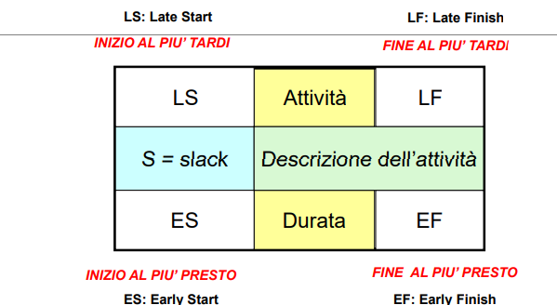
CPM – calendario attività

Slide 8
CPM – esempio
ATTIVITA’ | PREDECESSORI | DURATA ATTIVITA’
A | - | 21
B | A | 5
C | A | 5
D | B | 2
E | C,D | 5
F | C,D | 8
G | E,F | 2

Slide 9
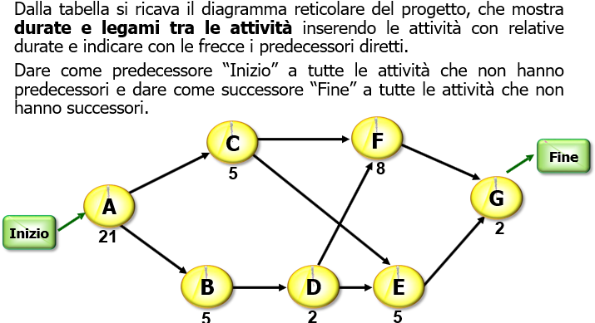
CPM – esempio

Slide 10
CPM – calcolo percorso critico
Definire ES ed EF per ciascuna attività
  si fissa la partenza nella prima attività a sinistra e si sommano le durate da sinistra a destra (“percorso in avanti”)
Partendo dalla fine del progetto, calcolare LF e LS per ciascuna attività
  si riparte poi dall’ultima scadenza del piano reticolare, procedendo in senso inverso (“percorso all’indietro”).
Calcolare lo Slack Time = LF - EF = LS - ES per ciascuna attività
Nel percorso critico lo Slack Time è uguale a zero per ciascuna delle attività che lo compongono

Slide 11
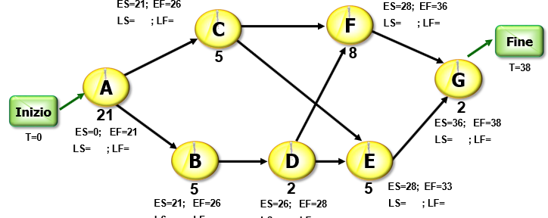
CPM – «PERCORSO IN AVANTI»
Calcoliamo Early Start time e Early Finish time per ciascuna attività
ES (successore) = maggiore (EF (predecessori))
EF (successore) = EF (successore) + durata (successore) =
= maggiore (EF (predecessori)) + durata (successore)

Slide 12
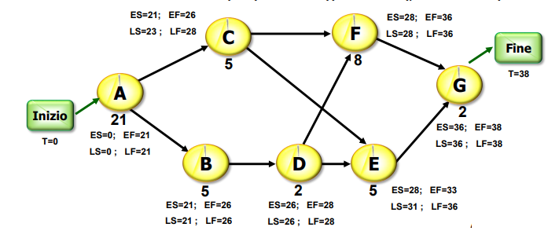
CPM – «PERCORSO INDIETRO»
Calcoliamo Late Start time e Late Finish time per ciascuna attività
LF (predecessore) = minore (LS (successori))
LS (predecessore) = LF (predecessore) - durata (predecessore) =
= minore (LS (successori)) - durata (successore)

Slide 13
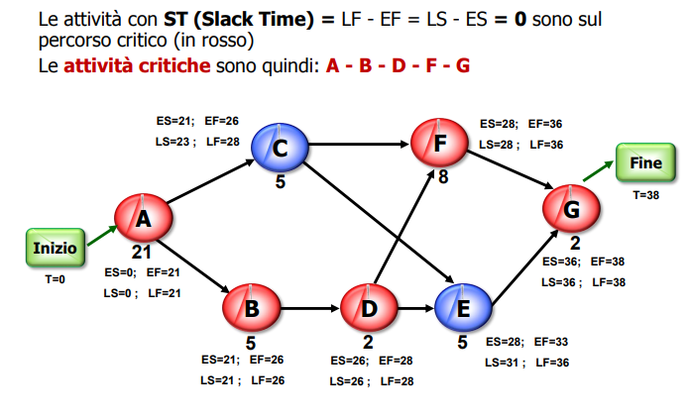
CPM – «CRITICO»

Slide 14
PERT: Program Evaluation and Review
Technique
Questa tecnica parte dall’assunto che la durata di un’attività segue una distribuzione di probabilità anziché avere una stima certa
•La durata stimata più ottimistica (a)
•La durata stimata più probabile (m)
• La durata stimata più pessimistica (b)

Slide 15
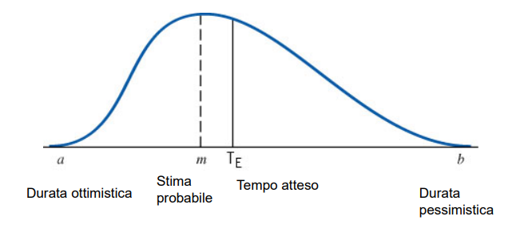
PERT: Program Evaluation and Review
Technique
Distribuzione statistica di tutte le possibili durate di un’attività

Slide 16
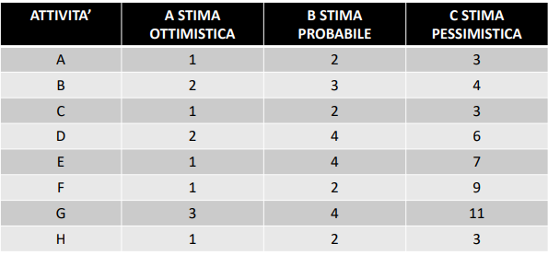
PERT: Program Evaluation and Review
Technique

Slide 17
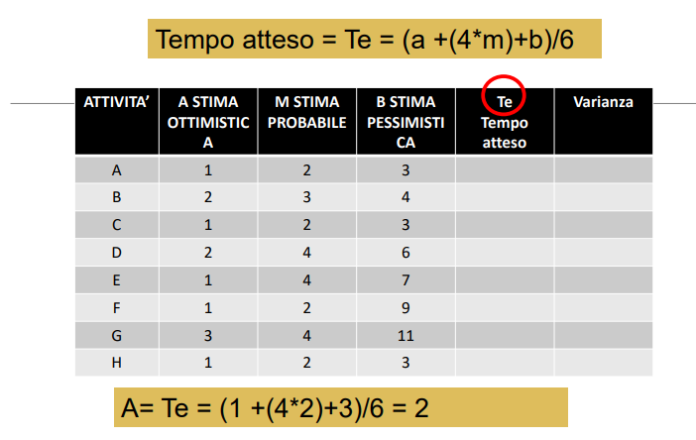
PERT: Program Evaluation and Review
Technique

Slide 18
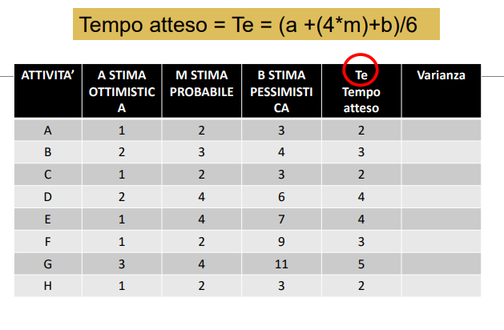
PERT: Program Evaluation and Review
Technique
.

Slide 19
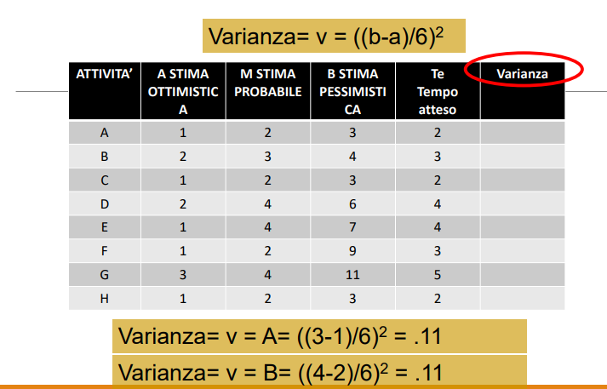
PERT: Program Evaluation and Review
Technique

Slide 20
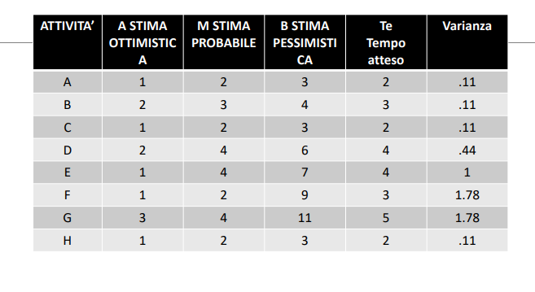
PERT: Program Evaluation and Review
Technique

Slide 21
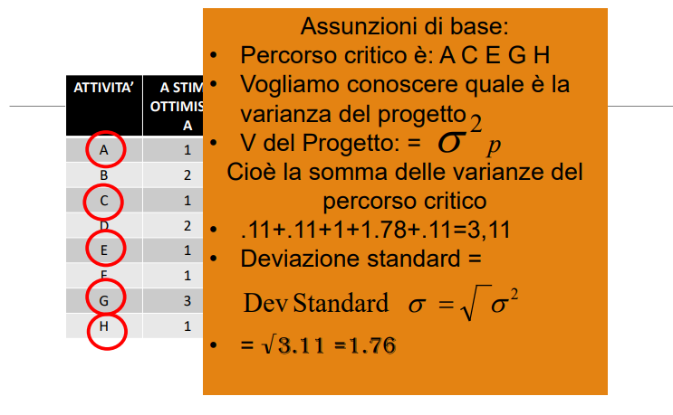
PERT: Program Evaluation and Review
Technique

Slide 22
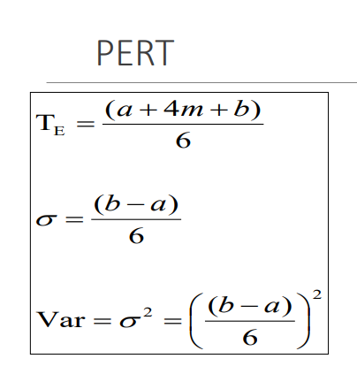
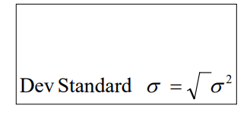
PERT: Program Evaluation and Review
Technique

Slide 23
PERT: Program Evaluation and Review
Technique
Probabilità completamento del progetto variabile causale standard:
Z= (Data chiusura progetto – data Attesa)/deviazione standard
Ipotizzando che la durata del progetto è stata definita in 16 settimane, che attualmente ci troviamo alla 15 settimana
Z = (16-15)/1.76 = .57

Slide 24
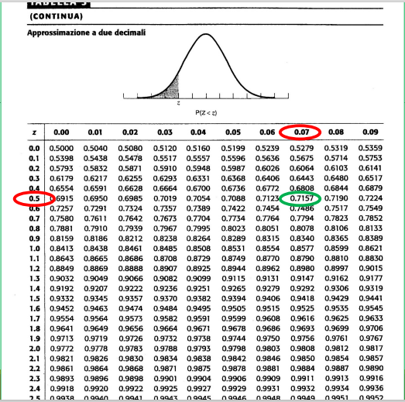
PERT: Program Evaluation and Review
Technique

Slide 25
PERT: Program Evaluation and Review
Technique
71,57 % di probabilità che il progetto sarà terminato in 16 settimane
28,43 % di probabilità che il progetto non sarà terminato in 16 settimane!!!

